Slide 1
CSS Animationer
Transform og transition

Slide 2

CSS Animationer
Man kan lave mange animationer i CSS
Som hovedregel:
Lav de simple animationer i CSS
Lav de komplekse animationer i JavaScript
CSS Animationer bruges ofte til:
Scroll
Undermenupunkter
Hover-effekter

Slide 3

CSS Scroll effekt
Hvis man ønsker en rullende scroll-effekt i modsætning til et direkte hop
Scroll-behaviour: smooth;
Scroll-behaviour: auto;
Placeres ofte i HTML-selectoren, så det slår igennem på hele siden

Slide 4

CSS Transition
Med CSS Transition kan man animere overgangen mellem to forskellige stadier/udseende af et element
Bruges ofte som hover-effekt
Man skal som minimum specificere to værdier for at anvende en transition
Den CSS property, som transitionen skal udføres på, når den ændres
Varighed af transitionen
Fx transition: width 2s;
Når bredden på et element ændres, skal der udføres en transition, som varer i 2 sekunder
Hvis et element fx gøres bredere, når man hover over det

Slide 5

CSS Transition
Du kan også lave transitions på flere værdier
Fx transition: width 2s height 4s;
Eller du kan lave transitions på en hvilken som helst værdi
Fx transition: all 2s
Du kan kun lave transitions på absolutte værdier - du kan altså fx ikke lave en transition på height: auto

Slide 6

CSS Transition properties
Transition-timing-function:
Specificerer hvordan hastigheden på transitionen skal opføre sig
Ease: transitionen starter langsomt, bliver så hurtig og slutter langsomt
Linear: samme fart hele vejen igennem transitionen
Ease-in: langsom start
Ease-out: langsom slutning
Ease-in-out: langsom start og slutning (og normal hastighed i midten)

Slide 7

CSS Transition properties
Transition-delay:
Forsinker transitionen med et antal sekunder
Fx transition-delay: 2s;
Transition properties kan specificeres hver for sig på hver sin linje, men de kan også specificeres i en linje:
transition: width 2s linear 1s;
Transition-property
Transition-duration
Transition-timing-function
Transition-delay

Slide 8

CSS Transforms
Man bruger ofte CSS Transforms til at lave animationer
Med CSS Transforms kan du ændre på et element på mange forskellige måder
Du kan transformere følgende med CSS:
Translate: flytter elementet på skærmen enten på X-aksen, Y-aksen eller begge
Rotate: roterer elementet
Scale: forstørrer eller formindsker elementet
Skew: forvrænger elementet (får det fx til at hælde)
Eksempel: transform: translate(50px, 100px); først x-akse og så y-akse. Positive tal flytter til højre/nedad og negative tal flytter til venstre/opad

Slide 9
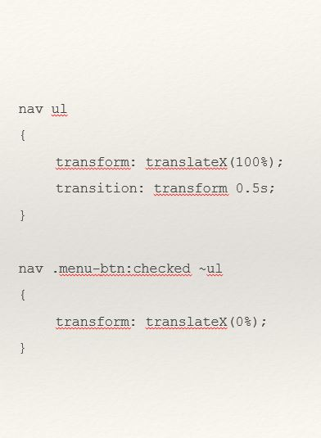
Translate og transition
Man bruger ofte transform: translate til at få menuer til at slide ind fra siden eller oppe fra og ned
Dette kan både bruges på hamburgermenuer og på undermenuer, men bruges oftest på hamburgermenuer, da undermenuer kan være lidt svære at styre i den sammenhæng
Kombineret med transition, får det menuen til at bevæge sig og giver en blød overgang mellem åben og lukket
Ellers ville brugeren se åben eller lukket og ingen overgang imellem de to stadier

Slide 10
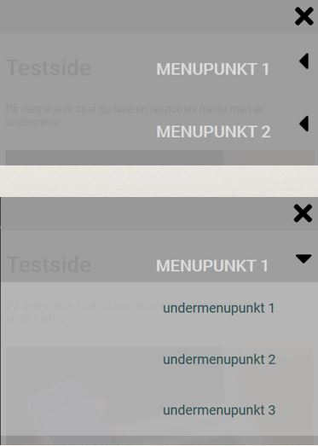
Transform: rotate
Bruges ofte i forbindelse med fx undermenu-pile, som viser om en menu er åben eller lukket
Rotationen angives i grader med deg transform: rotate(90deg); transform: rotate(0deg);
Og hvis man vil have en animation på også: transition: transform 0.3s;

